Slide 1

Estudo de caso sobre desenvolvimento de aplicações híbridas com React e React Native
Por: Leonardo Morini

Slide 2
O que é?
Aplicações híbridas são aquelas que funcionam em vários ambientes reutilizando a grande maioria do seu código em suas diferentes versões.

Slide 3
Qual a importância?
Minimizar os custos e equipe de desenvolvimento ao mesmo tempo que facilita manutenções futuras e novas funcionalidades para o software, já que a maioria do código é compartilhado entre as versões dos diferentes ambientes.

Slide 4
Quais tecnologias?
Para a realização da análise e projeto foi utilizado as bibliotecas React e React Native, ambas desenvolvidas pelo Facebook e totalmente feitas em javascript, permitem a elaboração e compartilhamento de código entre projetos de diferentes ambientes.

Slide 5
Quais tecnologias?
Para a realização da análise e projeto foi utilizado as bibliotecas React e React Native, ambas desenvolvidas pelo Facebook e totalmente feitas em javascript, permitem a elaboração e compartilhamento de código entre projetos de diferentes ambientes.

Slide 6
Quais sub-tecnologias?
Para fazer a conversão do código mobile para o código web, foi-se utilizado a biblioteca react-native-web que converte e possibilita o navegador entender o código mobile gerado pelo React Native.

Slide 7

Marviz
Aplicativo híbrido (web e mobile) que utiliza a api pública disponibilizada pela Marvel, para explorar todo o seu universo, listando HQs, Personagens e Autores, permitindo que você interaja com algumas dessas informações e favorite-as.

Slide 8

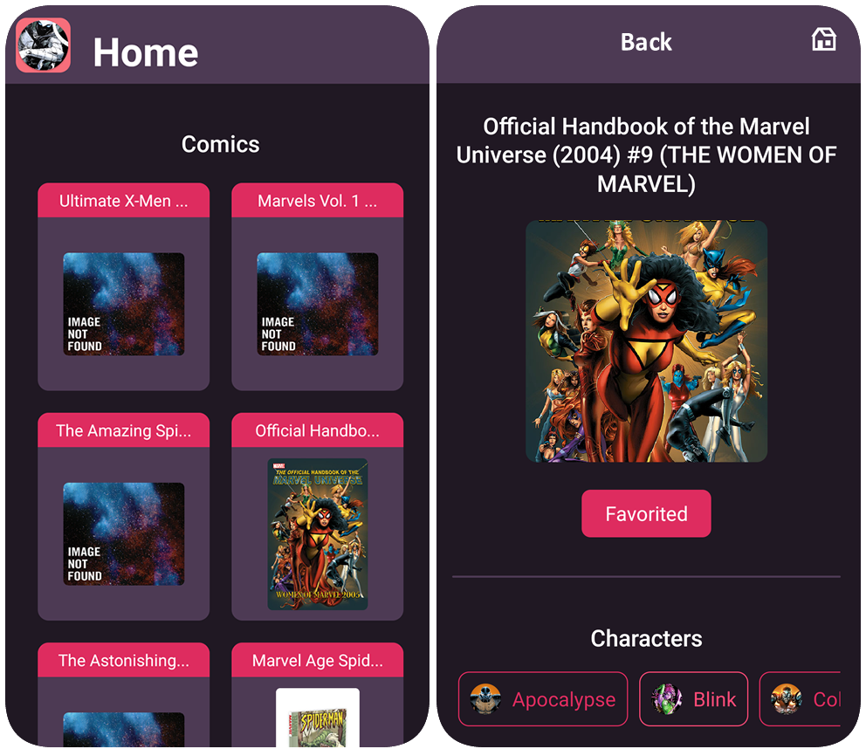
Marviz - Mobile

Slide 9
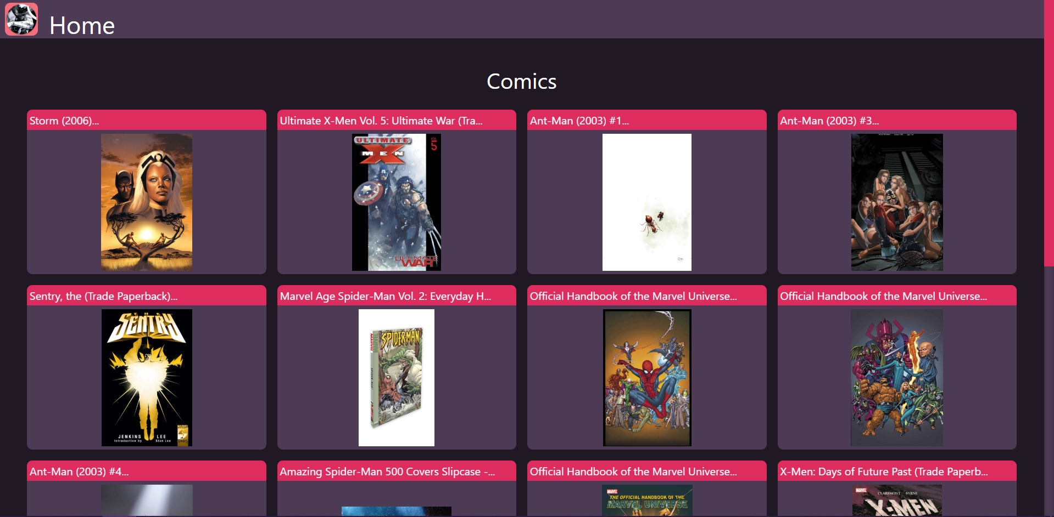
Marviz - Web

Slide 10
Qual o resultado?
Após concluir os dois projetos foi possível identificar uma reutilização muito grande de códigos, principalmente nas funções de conexão com api e controle de informações da aplicação. E nas outras partes foram precisos somente alguns ajustes.

Slide 11
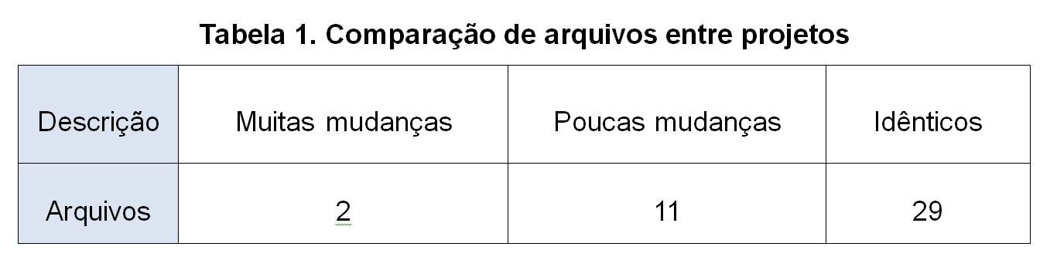
Qual o resultado? (tabela)
Esta tabela contém as comparações de arquivos entre os dois projetos.

Slide 12
Links
[GITHUB] - Marviz – Mobile
github.com/leommh/Marviz
[GITHUB] - Marviz – Web
github.com/leommh/MarvizWeb

